Slide 1
Солнечногорский муниципальный район Московской области
Комитет по народному образованию
Муниципальное бюджетное дошкольное образовательное учреждение детский сад комбинированного вида №43
Юридический адрес: 141500, Московская область, г.Солнечногорск тел/факс: 8(496)26-4-49-31
Микрорайон Рекинцо E-meI: sadik_43@mail.ru
«Организация развивающей среды в условиях реализации ФГОС к структуре основной общеобразовательной программы дошкольного образования»
Подготовили воспитатели гр.№ 1:
Семенова Н.В. ,
Бузакина А.В.
.

Slide 2
Требование ФГОС к ПРЕДМЕТНО-РАЗВИВАЮЩЕЙ СРЕДЕ
Развивающая предметно-пространственная среда должна быть:
Содержательно-насыщенной
Полифункциональной
Трансформируемой
Вариативной
Доступной
Безопасной

Slide 3
Насыщенность среды включает:
- игровую, познавательную, исследовательскую и творческую активность всех воспитанников, экспериментирование с доступными детям материалами (в т.ч. с песком и водой);
- двигательную активность, в т.ч. Развитие крупной и мелкой моторики, участие в подвижных играх и соревнованиях;
- эмоциональное благополучие детей во взаимодействии с предметно-пространственным окружением;
- возможность самовыражения детей.

Slide 4
Трансформируемость пространства предполагает :
-возможность изменений предметно-пространственной среды в зависимости от образовательной ситуации, в т. ч. от меняющихся интересов и возможностей детей.

Slide 5
Полифункциональность среды предполагает:
возможность разнообразного использования различных составляющих предметной среды, например, детской мебели, матов, мягких модулей, ширм и т.д.
-наличие в Организации или группе полифункциональных (не обладающих жестко закрепленным способом употребления) предметов, в т.ч. природных материалов, пригодных для использования в разных видах детской активности, в т.ч. в качестве предметов-заместителей в детской игре.

Slide 6
Вариативность среды предполагает
-наличие в Организации или группе различных пространств (для игры, конструирования, уединения и пр.), а также разнообразных материалов, игр, игрушек и оборудования, обеспечивающих свободный выбор детей;
-периодическую сменяемость игрового материала, появление новых предметов, стимулирующих игровую, двигательную, познавательную и исследовательскую активность детей.

Slide 7
Доступность среды предполагает:
-доступность для воспитанников, в т.ч. детей с ограниченными возможностями здоровья и детей-инвалидов, всех помещений, где осуществляется образовательная деятельность;
-свободный доступ детей, в т.ч. детей с ограниченными возможностями здоровья, к играм, игрушкам, материалам, пособиям, обеспечивающим все основные виды детской активности;
-исправность и сохранность материалов и оборудования.

Slide 8
Безопасность предметно-пространственной среды предполагает:
соответствие всех её элементов требованиям по обеспечению надёжности и безопасности их использования

Slide 9
Мониторинг предметно-развивающей среды.
 | Требование к предметно-развивающей среде | Оценка
1 | Насыщенность | 3
2 | Полифункциональность | 3
3 | Трансформируемость | 3
4 | Вариативность | 3
5 | Доступность | 4
6 | Безопасность | 5

Slide 10
Планирование предметно-развивающей среды в младшей группе
Месяц | Центр Магазин | Книжный уголок | Уголок творчества | Уголок конструирования | Театральный уголок
Сентябрь | «Игрушки» | «Русские народные сказки» | «Цветные шары» «Красивые флажки» | «Загородки и заборы» | Сказка «Репка»
Октябрь | «Овощи» | «Стихи А.С. Пушкина» | «Украшение свитера» «Овощи на тарелочке» | « Домики» | Сказка «Курочка ряба»
Ноябрь | «Фрукты» | «Рассказы про осень» | «Золотая осень» «Кто в домике живет» | «Терема» | Сказка «Теремок»

Slide 11
Месяц | Центр магазин | Книжный уголок | Уголок творчества | Уголок конструирования | Театральный уголок
Декабрь | «Новогодние игрушки» | Стихи про «Новый год» «Зимняя сказка» | «Снегурочка» «Новогодняя ёлка» | «Лесной детский сад» | Сказка «Колобок»
Январь | «Мебель» | Сказка «Заюшкина избушка» «Лисичка-сестричка» | «Развесистое дерево» «Девочка в длинной шубе» | «Грузовые автомобили» | Сказка «Кот и лиса»
Февраль | «Посуда» | К.Ушинский «Бодливая корова» | «Красивая птичка» «Девочка пляшет» | «Мосты» | Сказка «Три медведя»

Slide 12
Месяц | Центр магазин | Книжный уголок | Уголок творчества | Уголок конструирования | Театральный уголок
Март | «Музыкальные инструменты» | Рассказ А.Плещеева «Весна» Сказка «Петушок и бобовое зернышко» | «Украсим кукле платьице» «Барашек» «Варежки» «Укрась свои игрушки» | «Самолеты» | Сценка «Петушок –золотой гребешок»
Апрель | «Хлеб» | «Солнышко-ведрышко» «Лиса-лапотница» | «Мисочки для медведей» «Сказочный домик теремок» «Твоя любимая кукла» | «Гараж для машин» | Сценка В.Сутеев «Кораблик»
Май | «Одежда» | Стихи С.Маршака | «Весенние цветы» «Птичка клюет зернышки» «Красная шапочка» | «Кроватка для куклы» | Сценка «Пряничный домик»

Slide 13
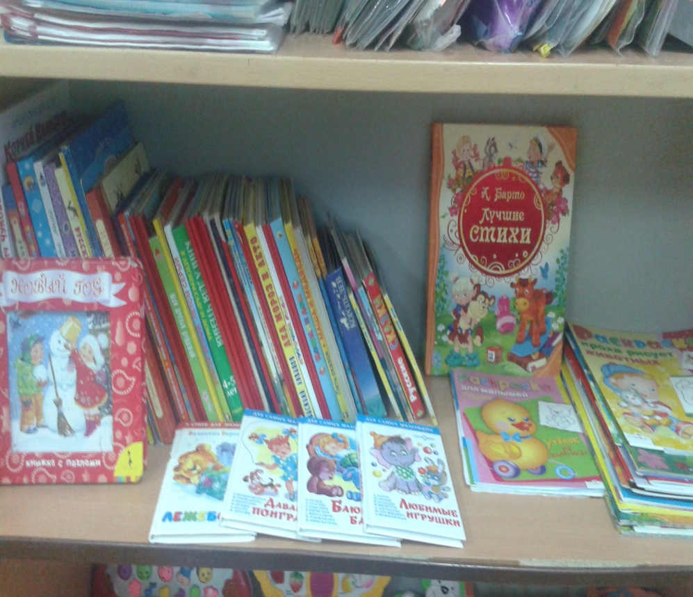
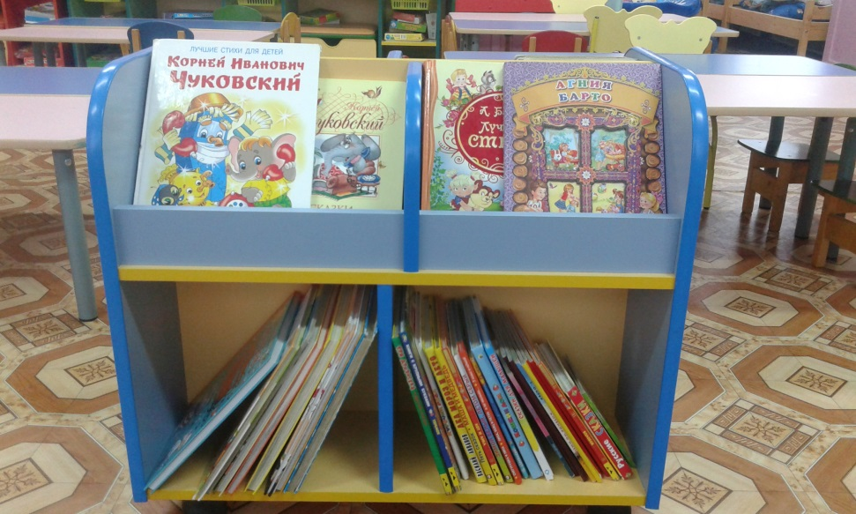
Книжный уголок

Slide 14
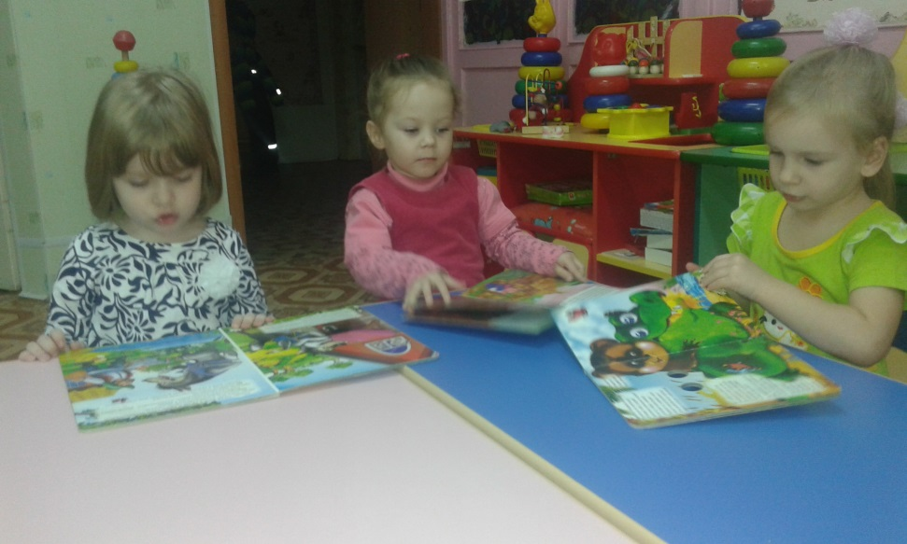
Самостоятельная деятельность в книжном уголке

Slide 15
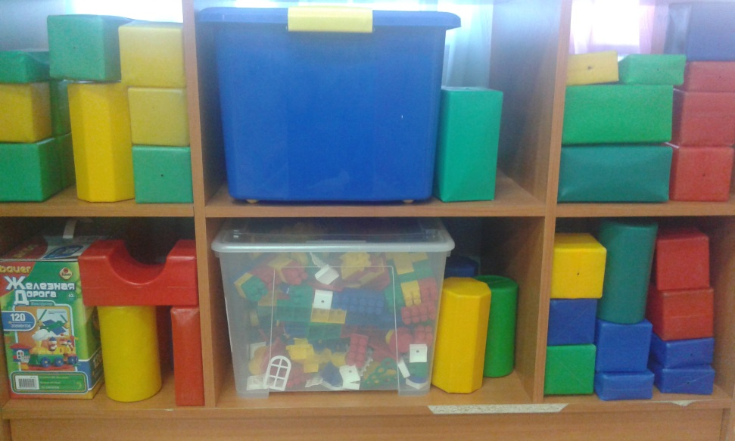
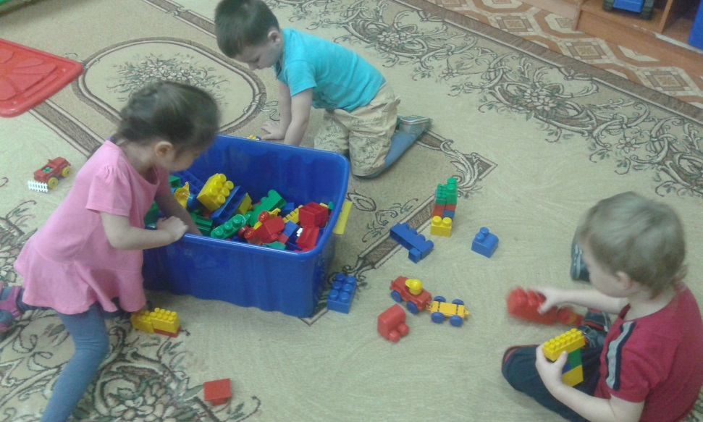
Уголок конструирования

Slide 16
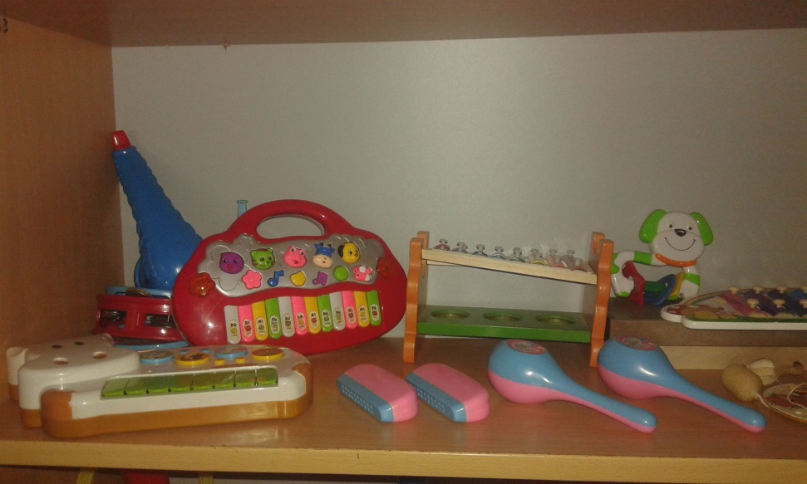
Музыкальный уголок

Slide 17
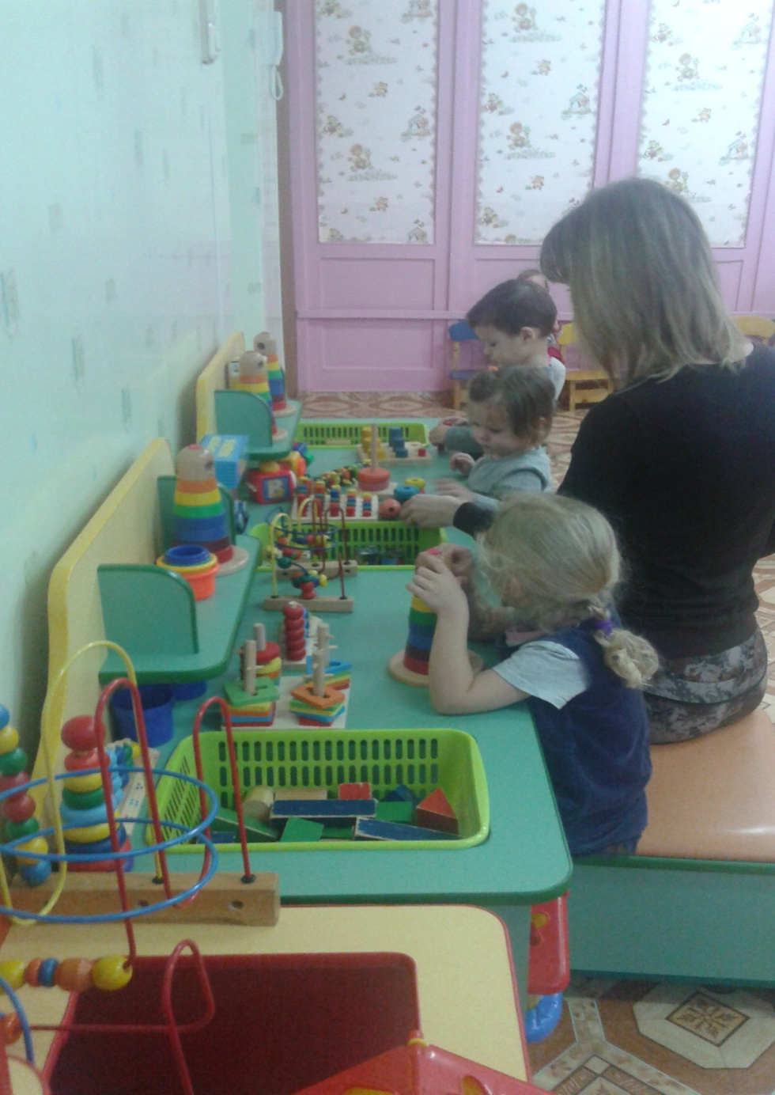
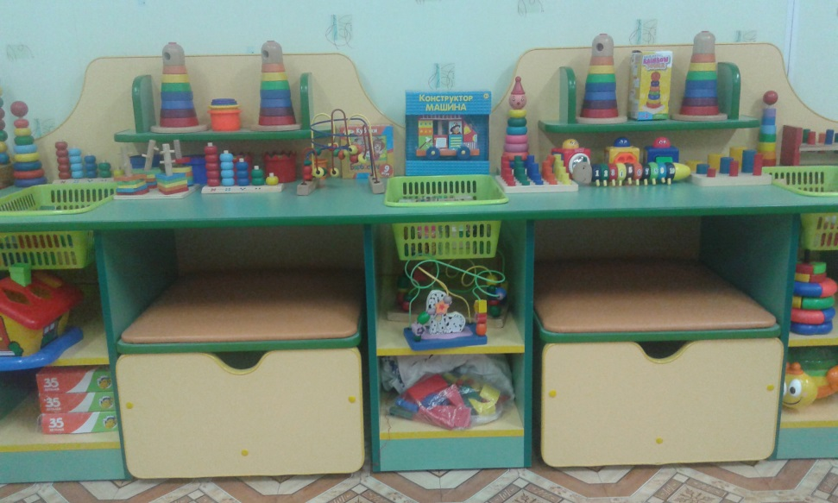
Центр сенсорного развития

Slide 18
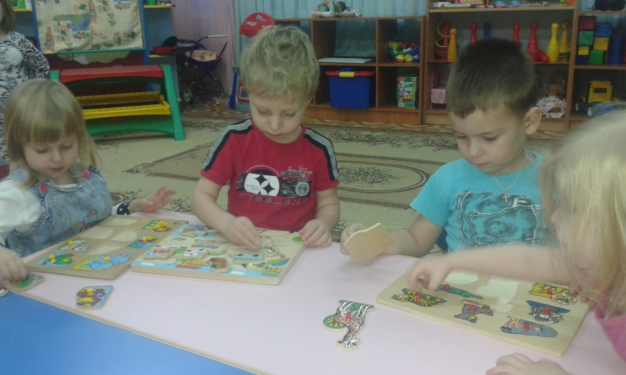
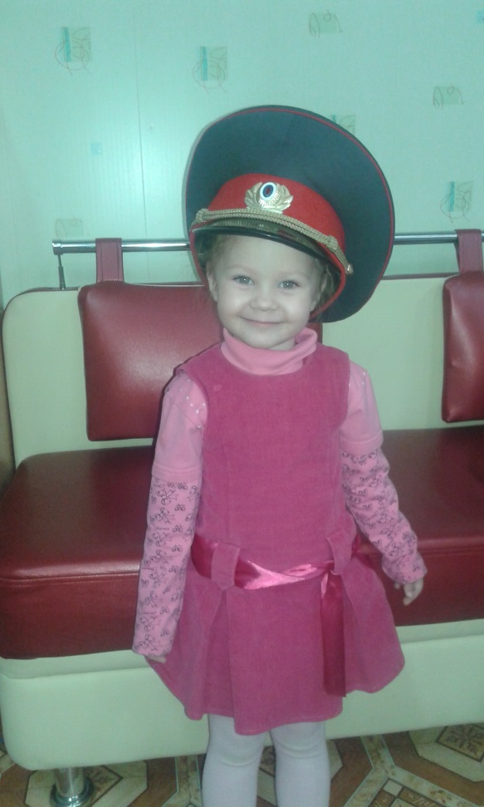
Самостоятельная деятельность детей

Slide 19
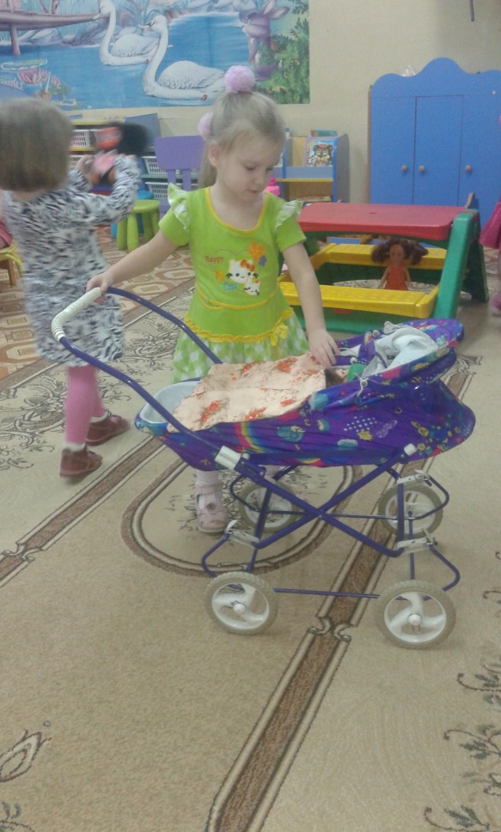
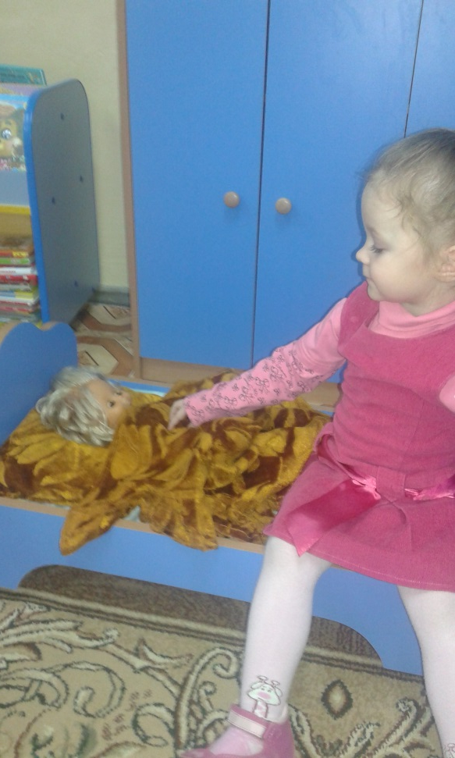
Сюжетно-ролевые игры

Slide 20
Спасибо за внимание

